Slide 1

Salario Mínimo e Inflación
Documento preliminar sujeto a modificaciones
Banco de México
Marzo de 2016

Slide 2
Índice
1
  Introducción
2
  Mecanismos de ajuste
3
  Metodología
4
  Escenarios de incrementos al salario mínimo
5
  Consideraciones finales
2

Slide 3
Introducción
En México existe una preocupación natural por mejorar el bienestar de la población con menores ingresos y en condiciones de pobreza. Por ello, es razonable que el sector público implemente medidas y programas para aumentar los ingresos de este grupo de la población.
Con este fin, las acciones del sector deben partir de una visión global con el apoyo de medidas complementarias que atiendan las diferentes dimensiones de pobreza:
  Programas de transferencias condicionadas.
  Programas de empleo y capacitación.
  Programas de mejora de la calidad de los servicios públicos de salud y de educación.
  Políticas que fomenten una mayor competencia económica que resulte en menores precios, particularmente en los sectores productores de bienes de consumo básico.
  Como complemento a políticas más estructurales, puede añadirse el salario mínimo como un instrumento que potencialmente podría usarse para asegurar un ingreso mínimo para los trabajadores en condiciones vulnerables.
  El Banco de México, como integrante de la Comisión Consultiva para la Recuperación Gradual y Sostenida de los Salarios Mínimos Generales y Profesionales, llevó a cabo un análisis del efecto del salario mínimo sobre la inflación.

Slide 4
Introducción
Evolución del Salario Mínimo y de la Inflación General
Variación anual en por ciento
Fuente: Elaborado por Banco de México con información de la CONASAMI, INEGI y Banco de México.

Slide 5
Introducción
  Es importante recordar que la inflación ha dañado de manera importante a la sociedad en el pasado por los altos y diversos costos que produce. De manera breve:
    La falta de estabilidad de precios erosiona el poder adquisitivo de toda la población y, especialmente, de las familias más pobres.
    La inflación puede dar lugar a efectos redistributivos que exacerban la desigualdad y que inhiben el desarrollo económico.
    La inflación produce una ineficiente asignación de los recursos productivos, dañando así la capacidad de crecimiento de la economía.
    La inflación limita los horizontes de planeación de los agentes económicos, incidiendo negativamente sobre sus decisiones de inversión y ahorro.
    La inflación puede afectar negativamente a las finanzas públicas.
  La autonomía otorgada al Banco de México en 1994 obedeció a las preocupaciones que la sociedad tiene sobre la inflación y a su interés por contar con una institución dedicada a evitar estos altos costos.
  Finalmente, es importante tomar en cuenta que el efecto del salario mínimo sobre la inflación dependerá de las reacciones que las empresas puedan tener en otros márgenes, como el del empleo, la productividad y/o su nivel de producción.

Slide 6
Índice
1
  Introducción
2
  Mecanismos de ajuste
3
  Metodología
4
  Escenarios de incrementos al salario mínimo
5
  Consideraciones finales
6

Slide 7
Mecanismos de ajuste
Para entender el impacto que incrementar el salario mínimo de manera exógena pudiera tener sobre la inflación, es necesario comprender desde un punto de vista teórico de qué forma las empresas podrían reaccionar ante un aumento en este salario. A continuación se mencionan cinco posibilidades.
En las primeras cuatro el efecto inicial sobre los precios sería acotado, pero se tendrían efectos sobre otras variables de la economía. En la quinta sí se observaría un impacto directo en precios.
  Las empresas podrían reducir su planta laboral, ya sea en número de trabajadores o en horas trabajadas.
  Las empresas podrían “informalizar” a sus trabajadores.
  Las empresas podrían reducir sus márgenes de utilidad.
  Las empresas podrían buscar formas alternativas de aumentar la productividad.
Notes:
Ver detalle en documento anexo.

Slide 8
Mecanismos de ajuste
  Las empresas podrían trasladar los mayores costos salariales directamente a los precios finales de bienes y servicios.
    Incremento en costo de insumos
    Efecto faro
    Espiral inflacionaria
    Falta de competencia
    Deterioro en la balanza comercial

Slide 9
Índice
1
  Introducción
2
  Mecanismos de ajuste
3
  Metodología
4
  Escenarios de incrementos al salario mínimo
5
  Consideraciones finales
9

Slide 10
Metodología
  Para estudiar el efecto directo, o de corto plazo, que un incremento al salario mínimo podría tener sobre el INPC, se siguió una metodología en tres etapas:
  Se estima el traspaso de un incremento al salario mínimo sobre el resto de los salarios en el sector formal (efecto faro), es decir, sobre el Salario Base de Cotización (SBC).
  La segunda etapa considera el traspaso de un incremento al SBC sobre la inflación, utilizando un modelo de vectores autorregresivos (VAR).
  La tercera etapa combina los resultados de las dos primeras para estimar el efecto directo que el salario mínimo podría tener sobre la inflación.
Etapa 1
Etapa 2
Etapa 3
Efecto faro
VAR
Efecto directo sobre el nivel de precios y la inflación
Incremento del Salario Mínimo
Incremento
del SBC

Slide 11
Metodología
  Adicional a los efectos directos, podrían existir efectos adicionales de largo plazo no capturados con la metodología anterior, sobre todo cuando el aumento en el salario mínimo es de magnitud más elevada.
  Por ejemplo, las empresas que ante el incremento en los salarios no puedan incrementar sus precios deberán hacer ajustes de otro tipo.
    Las empresas exportadoras son un ejemplo, ya que ante la competencia internacional éstas no podrían incrementar sus precios. Este tipo de ajustes podrían ocasionar desequilibrios en la balanza comercial y, por ende, en el tipo de cambio nominal.
  Para analizar este tipo de mecanismos, en la Etapa 4 se busca identificar los efectos de largo plazo del incremento en el salario mínimo sobre la inflación, una vez que opera la retroalimentación de la inflación con el tipo de cambio nominal.

Slide 12
Metodología
  Etapa 1: Efecto faro
  La primera etapa considera el traspaso de un incremento al salario mínimo sobre el resto de los salarios en el sector formal de la economía (efecto faro). La estimación de este efecto se presentó anteriormente en el documento “Impacto del Salario Mínimo sobre el Salario Base de Cotización al IMSS”.
Incremento del Salario Mínimo
Efecto Sobre el Salario Base de Cotización Promedio (SBC)
Efecto faro
Si el salario mínimo
se incrementa en
1% …
… el SBC
aumenta en
0.85%.

Slide 13
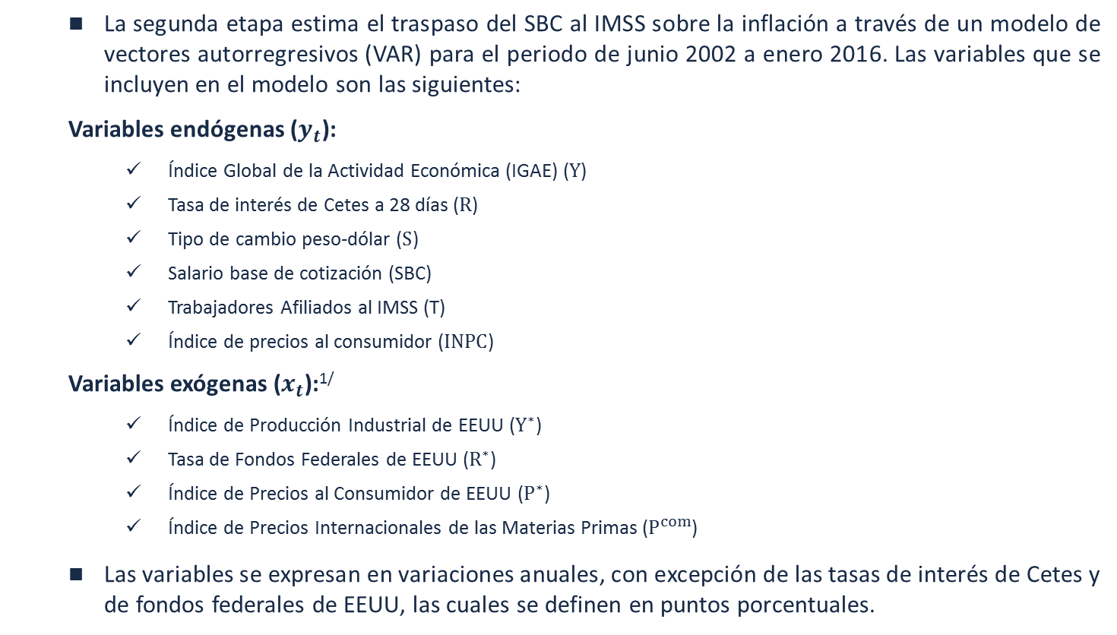
Metodología
  Etapa 2: Efecto del SBC sobre la inflación (estimación VAR)
  La segunda etapa estima el traspaso del SBC al IMSS sobre la inflación a través de un modelo de vectores autorregresivos (VAR) para el periodo de junio 2002 a enero 2016. Las variables que se incluyen en el modelo son las siguientes:
  Variables endógenas ($y_{t}$):
    Índice Global de la Actividad Económica (IGAE) ($Y$)
    Tasa de interés de Cetes a 28 días ($R$)
    Tipo de cambio peso-dólar ($S$)
    Salario base de cotización (SBC)
    Trabajadores Afiliados al IMSS (T)
    Índice de precios al consumidor ($INPC$)
  Variables exógenas ($x_{t}$):^{1/}
    Índice de Producción Industrial de EEUU ($Y^{∗}$)
    Tasa de Fondos Federales de EEUU ($R^{∗}$)
    Índice de Precios al Consumidor de EEUU ($P^{∗}$)
    Índice de Precios Internacionales de las Materias Primas ($P^{com}$)
  Las variables se expresan en variaciones anuales, con excepción de las tasas de interés de Cetes y de fondos federales de EEUU, las cuales se definen en puntos porcentuales.
1/ La exogeneidad implica que las variables externas afectan a las variables domésticas pero no al revés, ya que se representa a México como una economía precio aceptante.

Slide 14
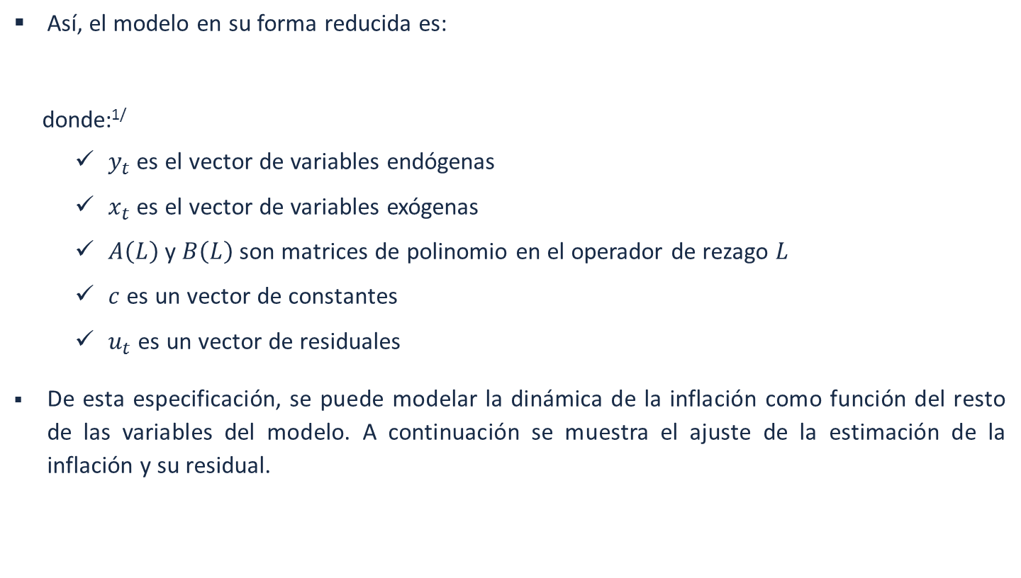

Metodología
  Etapa 2: Efecto del SBC sobre la inflación (estimación VAR)
Así, el modelo en su forma reducida es:
donde:^{1/}
$y_{t}$ es el vector de variables endógenas
$x_{t}$ es el vector de variables exógenas
$A\left(L\right)$ y $B\left(L\right)$ son matrices de polinomio en el operador de rezago $L$
$c$ es un vector de constantes
$u_{t}$ es un vector de residuales
  De esta especificación, se puede modelar la dinámica de la inflación como función del resto de las variables del modelo. A continuación se muestra el ajuste de la estimación de la inflación y su residual.
$$y_{t}=c+A\left(L\right)y_{t−1}+B\left(L\right)x_{t}+u_{t}$$
1/ El mecanismo utilizado para identificar los choques en las fluctuaciones salariales es recursivo. El salario se ordena antes que los precios, lo cual permite identificar el efecto inmediato de los choques en el primero sobre estos últimos. Adicionalmente, la tasa de interés se ordena antes que el tipo de cambio y que los precios, lo que implica que la autoridad monetaria observa los choques de precios con un rezago. Siguiendo a Peersman y Smets (2001) y a Kim y Roubini (2000), el IGAE se ordena en primer lugar. Esto implica que la actividad real reacciona con un rezago ante choques en la tasa de interés, mientras que el tipo de cambio responde inmediatamente a los choques en el IGAE y en la tasa de interés.

Slide 15

Metodología
  Etapa 2: Efecto del SBC sobre la inflación (estimación VAR)
$$∆_{12}\log{{INPC}_{t}=}β_{Y}∆_{12}\log{Y_{t−1}}+β_{R}R_{t−1}+β_{S}∆_{12}\log{S_{t−1}}+β_{SBC}∆_{12}\log{{SBC}_{t−1}}+β_{T}∆_{12}\log{T_{t−1}}$$
$$+β_{INPC}∆_{12}\log{{INPC}_{t−1}}+γx_{t}+ε_{t}$$
Inflación General Anual Observada y Ajuste Estimado
Cifras en por ciento
Ajuste de la Inflación^{1/}
Error de Ajuste
Fuente: Banco de México, INEGI, BLS y FMI (Primary Commodity Prices, Monthly Data).
1/ La banda en azul representa un intervalo al 90 por ciento de confianza.
Notes:
Las gráficas muestran el ajuste de la inflación y su residual. Se puede observar que el modelo ajusta relativamente bien a la inflación observada: el 91 por ciento de los valores estimados se encuentra dentro del intervalo de confianza correspondiente a un 90 por ciento.

Slide 16
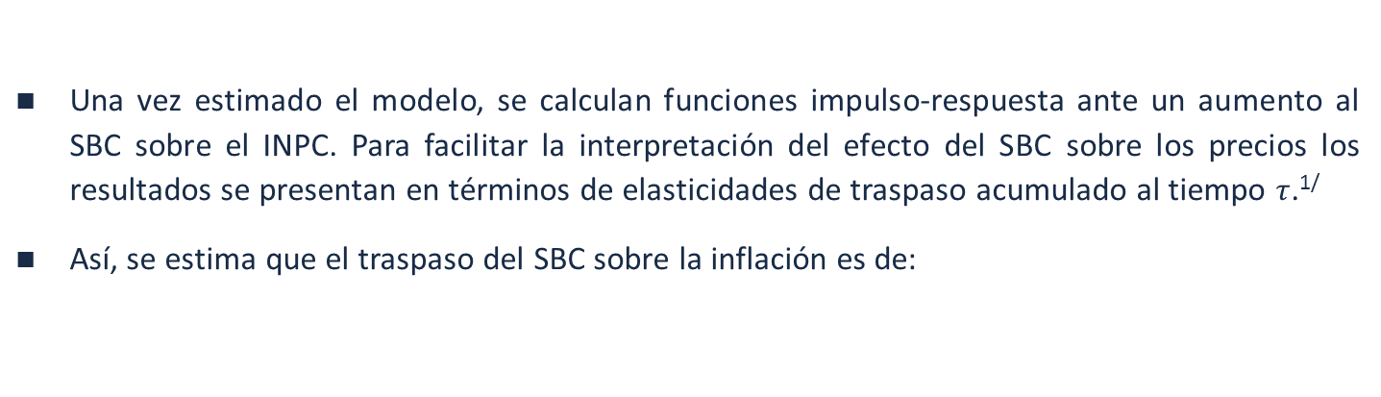
Metodología
  Una vez estimado el modelo, se calculan funciones impulso-respuesta ante un aumento al SBC sobre el INPC. Para facilitar la interpretación del efecto del SBC sobre los precios los resultados se presentan en términos de elasticidades de traspaso acumulado al tiempo $τ$.^{1/}
  Así, se estima que el traspaso del SBC sobre la inflación es de:
  Etapa 2: Efecto del SBC sobre la inflación (estimación VAR)
Efecto Sobre
la Inflación
Incremento
del SBC
VAR
… el nivel de precios aumenta 0.18% 12 meses después
0.2% 24 meses después
Si el SBC
se incrementa en
1% …
… la inflación aumenta
0.18 p.p. 12 meses después
El efecto se desvanece
24 meses después
p.p.: puntos porcentuales.
1/ En particular, la elasticidad de traspaso acumulado $(PT)$ en el periodo $τ$ se calcula como: ${PT}_{τ}=\frac{{∆\%P}_{t,t+τ}}{{∆\%SBC}_{t,t+τ}}$
donde${ ∆\%P}_{t,t+τ}$es el cambio porcentual en el nivel de precios $τ$ periodos después del choque, y ${∆\%SBC}_{t,t+τ}$ es el cambio porcentual en el salario base de cotización en el mismo periodo.

Slide 17
Metodología
  Etapa 3: Efecto directo del salario mínimo sobre la inflación
  En esta etapa se combinan los resultados de la primera y segunda etapas. Así, el efecto de un incremento al salario mínimo de 1 por ciento se presenta en el siguiente cuadro.
Etapa 1
Etapa 2
Etapa 3
Incremento del Salario Mínimo
Efecto faro
VAR
Efecto directo sobre Inflación
y Nivel de Precios
Efecto Sobre el SBC
 | 12 meses después del incremento del Salario Mínimo | 24 meses después del incremento del Salario Mínimo
Inflación | Sería 0.15 p.p. más alta que en ausencia del aumento en el salario mínimo. (1x0.85x0.18=0.15) Si la inflación en ausencia del aumento fuera de 3%, con el aumento sería de 3.15%. | El efecto prácticamente se habría desvanecido. Ya se habría dado el impacto directo completo sobre el nivel de precios, de modo que la inflación retornaría a los niveles que se observarían en ausencia del aumento en el salario mínimo.
Nivel de Precios | Sería 0.15% más alto que en ausencia del aumento en el salario mínimo. (1x0.85x0.18=0.15) | Sería 0.17% más alto que en ausencia del aumento en el salario mínimo. (1x0.85x0.2=0.17)
Si el Salario Mínimo se incrementa en 1% …
… el SBC aumenta en 0.85%.
p.p.: puntos porcentuales.

Slide 18
Metodología
  Etapa 3: Efecto directo del salario mínimo sobre la inflación
  Los efectos de un incremento en el salario mínimo de 1 por ciento sobre el nivel de precios y sobre la inflación en los meses posteriores a dicho incremento se muestran en la siguiente gráfica.
Impacto sobre el Nivel de Precios ante un Choque de 1 por ciento al Salario Mínimo
Cifras en por ciento
Impacto sobre la Inflación Anual ante un Choque de 1 por ciento al Salario Mínimo
Cifras en puntos porcentuales

Slide 19
Metodología
  Etapa 4: Efecto de largo plazo
  La estimación de los efectos directos anteriores se obtuvieron con información que corresponde a un periodo de la economía mexicana que se ha caracterizado por tener una inflación baja y estable con incrementos moderados en el salario mínimo.
  Sin embargo, si el aumento del salario mínimo fuera de una magnitud relativamente elevada, podrían presentarse efectos adicionales de largo plazo, derivados de la retroalimentación entre las variables económicas, como es el caso de la relación entre la inflación y el tipo de cambio.
  En particular, el canal del tipo de cambio nominal responde a lo siguiente:
    Las empresas exportadoras son tomadoras de precios internacionales, por lo que no pueden traspasar los incrementos en sus costos laborales a los precios de sus productos.
    En consecuencia, reducirían sus exportaciones.
    Esta situación deterioraría el déficit de la balanza comercial del país, desequilibrio que se corregiría endógenamente a través de una depreciación del tipo de cambio.

Slide 20
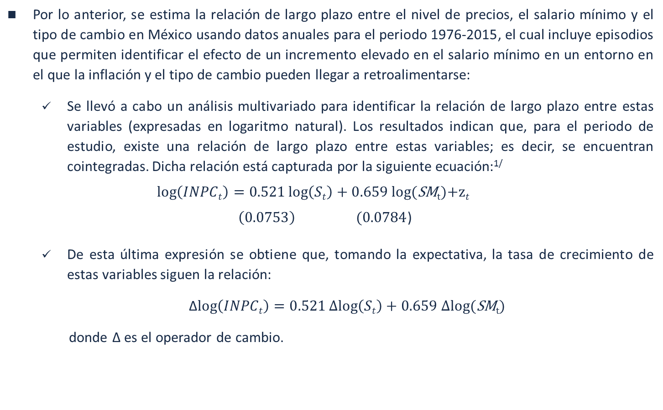
Metodología
  Etapa 4: Efecto de largo plazo
  Por lo anterior, se estima la relación de largo plazo entre el nivel de precios, el salario mínimo y el tipo de cambio en México usando datos anuales para el periodo 1976-2015, el cual incluye episodios que permiten identificar el efecto de un incremento elevado en el salario mínimo en un entorno en el que la inflación y el tipo de cambio pueden llegar a retroalimentarse:
    Se llevó a cabo un análisis multivariado para identificar la relación de largo plazo entre estas variables (expresadas en logaritmo natural). Los resultados indican que, para el periodo de estudio, existe una relación de largo plazo entre estas variables; es decir, se encuentran cointegradas. Dicha relación está capturada por la siguiente ecuación:^{1/}
    $$\log\left(INPCt\right)=0.521\log\left(St\right)+0.\text{659 }\text{log}\text{(}\text{SM}\text{t}\text{)}\text{+}\text{z}t$$
    $\left(0.0753\right) (0.0784$)
    De esta última expresión se obtiene que, tomando la expectativa, la tasa de crecimiento de estas variables siguen la relación:
    Δ$\log\left(INPCt\right)=0.521Δlog\left(St\right)+0.659 Δ\text{log}\text{(}\text{SM}\text{t}\text{)}$
    donde Δ es el operador de cambio.
1/ Para la prueba de cointegración, se estimó el VEC correspondiente a estas 3 variables para identificar el número de rezagos apropiados. Se encontró con la prueba χ² que estos son 3. Usando este número de rezagos, se aplicó la prueba de máximo eigenvalor y se rechazó la hipótesis de inexistencia de un vector de cointegración, y no se rechaza la de 1 vector de cointegración. Los errores estándar se presentan en paréntesis.

Slide 21
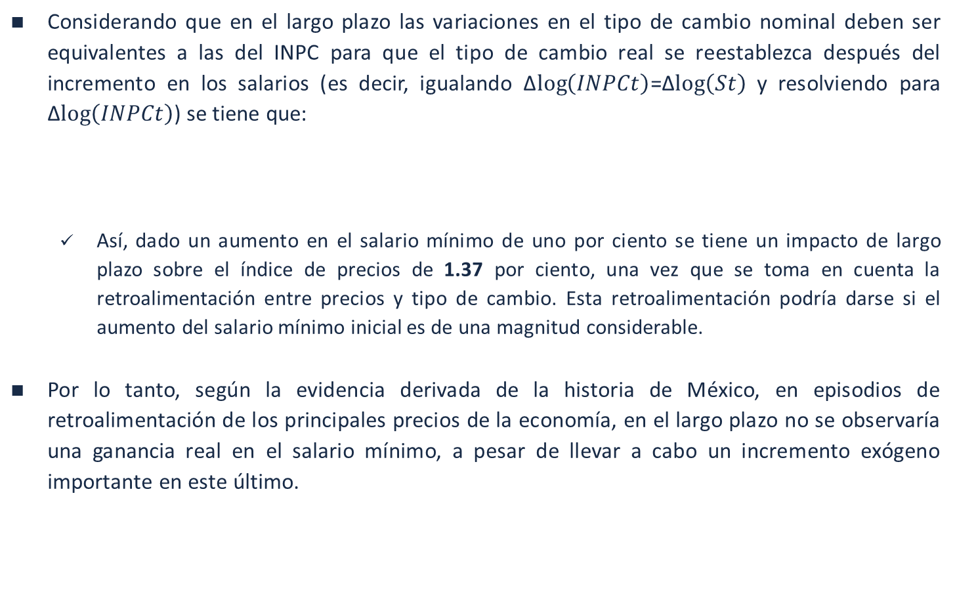
Metodología
  Etapa 4: Efecto de largo plazo
  Considerando que en el largo plazo las variaciones en el tipo de cambio nominal deben ser equivalentes a las del INPC para que el tipo de cambio real se reestablezca después del incremento en los salarios (es decir, igualando Δ$\log\left(INPCt\right)$=Δ$\log\left(St\right)$ y resolviendo para Δ$\log\left(INPCt\right)$) se tiene que:
    Así, dado un aumento en el salario mínimo de uno por ciento se tiene un impacto de largo plazo sobre el índice de precios de 1.37 por ciento, una vez que se toma en cuenta la retroalimentación entre precios y tipo de cambio. Esta retroalimentación podría darse si el aumento del salario mínimo inicial es de una magnitud considerable.
  Por lo tanto, según la evidencia derivada de la historia de México, en episodios de retroalimentación de los principales precios de la economía, en el largo plazo no se observaría una ganancia real en el salario mínimo, a pesar de llevar a cabo un incremento exógeno importante en este último.
Δ$\log\left(INPCt\right)=\frac{0.659}{1−0.521} \text{Δ}\log\left(SMt\right)=1.37 \text{Δ}\log\left(SMt\right)$

Slide 22
Metodología
Antes de utilizar los resultados ya descritos para evaluar el efecto de distintos escenarios de incrementos al salario mínimo, es necesario tomar en cuenta las siguientes observaciones:
  Las estimaciones presentadas no incorporan mecanismos de ajuste de expectativas, por lo que los resultados hasta ahora descritos deben ser interpretados como cotas inferiores del efecto sobre la inflación de incrementar el salario mínimo.
  Los ejercicios anteriores se basan en incrementar el salario mínimo una sola vez. Una estrategia alternativa podría ser la implementación de aumentos multianuales predeterminados hasta alcanzar cierto nivel. Sin embargo, esta alternativa merece consideraciones adicionales:
      Se podría generar una carrera entre precios y salarios.
      Se podría interpretar como un incremento persistente en los costos de las empresas y en el costo de vida, y no como una corrección del nivel de salario percibido por los trabajadores menos calificados.

Slide 23
Índice
1
  Introducción
2
  Mecanismos de ajuste
3
  Metodología
4
  Escenarios de incrementos al salario mínimo
5
  Consideraciones finales
23

Slide 24
Escenarios de incrementos al salario mínimo
En esta sección, se analizan los efectos de dos de las propuestas que han surgido en torno a la discusión de incrementar el salario mínimo.
  Escenario para alcanzar la canasta alimentaria definida por el CONEVAL para dos personas:
    Incremento de una sola vez del salario mínimo de su nivel actual (73.04 pesos diarios) a 89 pesos diarios, lo cual implica un incremento de 21.7 por ciento.^{1/}
  Escenario para alcanzar la canasta ampliada definida por el CONEVAL para dos personas:
    Incremento de una sola vez del salario mínimo de su nivel actual a 180 pesos diarios, es decir, un incremento de 146.6 por ciento.^{2/}
1/ Nivel actualizado a enero de 2016. En marzo de 2014 dicho nivel correspondía a 82.86 pesos diarios, el cual fue incluido en la propuesta del Gobierno del Distrito Federal.
2/ Nivel actualizado a enero de 2016. En marzo de 2014 dicho nivel correspondía a 171.03 pesos diarios, el cual fue incluido en la propuesta del Gobierno del Distrito Federal.

Slide 25
Escenarios de incrementos al salario mínimo
  A. Escenario canasta alimentaria
Aumentar el salario mínimo para alcanzar la canasta alimentaria podría tener altos efectos en la inflación.
Incremento del Salario Mínimo
Etapa 3
Etapa 4
Si el Salario Mínimo se incrementa en 21.7% …
Efecto directo sobre Inflación
y Nivel de Precios
Efecto sobre el Nivel de Precios
Efecto faro
 | 12 meses después del incremento del Salario Mínimo | 24 meses después del incremento del Salario Mínimo
Inflación | Sería 3.3 p.p. más alta que en ausencia del aumento en el salario mínimo. (21.7x0.85x0.18=3.3) Si la inflación en ausencia del aumento fuera de 3%, con el aumento sería de 6.3%. | El efecto sobre la inflación prácticamente se habría desvanecido. Ya se habría dado el impacto directo completo sobre el nivel de precios, de modo que la inflación retornaría a los niveles que se observarían en ausencia del aumento en el salario mínimo.
Nivel de Precios | Sería 3.3% más alto que en ausencia del aumento en el salario mínimo (21.7x0.85x0.18=3.3) | Sería 3.7% más alto que en ausencia del aumento en el salario mínimo (21.7x0.85x0.2=3.7)
Largo plazo en un entorno de retroalimentación entre el tipo de cambio y la inflación
El nivel de precios sería 29.73% más alto que en ausencia del aumento en el salario mínimo, por lo que inclusive este último tendría una pérdida en términos reales. (21.7x1.37=29.73)
Etapa 1
Efecto Sobre el SBC
Etapa 2
… el SBC aumenta en 18.45% (21.7x0.85)
VAR
p.p.: puntos porcentuales.

Slide 26
Escenarios de incrementos al salario mínimo
  B. Escenario canasta ampliada
Los costos asociados a la propuesta de incrementar el salario mínimo de manera exógena para alcanzar la canasta de bienestar amplia podrían ser extremadamente altos.
Incremento del Salario Mínimo
Etapa 3
Etapa 4
Si el Salario Mínimo se incrementa en 146.6%
Efecto directo sobre Inflación
y Nivel de Precios
Efecto sobre el Nivel de Precios
Efecto faro
 | 12 meses después del incremento del Salario Mínimo | 24 meses después del incremento del Salario Mínimo
Inflación | Sería 22.4 p.p. más alta que en ausencia del aumento en el salario mínimo. (146.6x0.85x0.18=22.4) Si la inflación en ausencia del aumento fuera de 3%, con el aumento sería de 25.4%. | El efecto sobre la inflación prácticamente se habría desvanecido. Ya se habría dado el impacto directo completo sobre el nivel de precios, de modo que la inflación retornaría a los niveles que se observarían en ausencia del aumento en el salario mínimo.
Nivel de Precios | Sería 22.4% más alto que en ausencia del aumento en el salario mínimo (146.6x0.85x0.18=22.4) | Sería 24.9% más alto que en ausencia del aumento en el salario mínimo (146.6x0.85x0.2=24.9)
Largo plazo en un entorno de retroalimentación entre el tipo de cambio y la inflación
El nivel de precios sería 200.84% más alto que en ausencia del aumento en el salario mínimo, por lo que inclusive este último tendría una pérdida en términos reales. (146.6x1.37=200.84)
Etapa 1
Efecto Sobre el SBC
Etapa 2
… el SBC aumenta en 124.6% (146.6x0.85)
VAR
p.p.: puntos porcentuales.

Slide 27
Índice
1
  Introducción
2
  Mecanismos de ajuste
3
  Metodología
4
  Escenarios de incrementos al salario mínimo
5
  Consideraciones finales
27

Slide 28
Consideraciones finales
  Los efectos nocivos de la inflación son múltiples y de diversa índole e inciden directamente sobre la pobreza, la distribución del ingreso y el desarrollo económico. De ahí que procurar la estabilidad de precios para mantener el poder adquisitivo de la moneda nacional sea un objetivo fundamental.
  Los ejercicios cuantitativos presentados en este documento indican que aumentar el salario mínimo de manera exógena podría tener un efecto importante sobre la inflación, sobre todo si este aumento es de magnitud considerable.
    Cualquier propuesta de incremento al salario mínimo debe tomar este efecto en consideración, y recordar que si se descuida la estabilidad de precios se corre el riesgo de perder el control sobre la inflación con su consecuente impacto negativo sobre el bienestar de la población.
  Además de los hallazgos de este análisis es necesario tomar en cuenta otros efectos de un incremento en el salario mínimo, en particular, sobre la recomposición del mercado laboral, así como sobre la formación de capital físico y humano.
Notes:
B3: Además de los hallazgos de este análisis es necesario tomar en cuenta otros efectos de un incremento en el salario mínimo. En particular:
Un incremento en el salario mínimo desligado de las condiciones generales de la economía tendría efectos redistributivos. Si bien algunos trabajadores que ganan el salario mínimo tendrían mayores ingresos, otros podrían perder su empleo formal. Más aún, el efecto adverso tendería a concentrarse en aquellos trabajadores que se encuentran en el margen de contratación de las empresas.
El impacto de un incremento exógeno en el salario mínimo podría tener repercusiones negativas sobre el buen funcionamiento de la economía en general, más allá de los cambios adversos sobre la inflación anteriormente descritos.
La recomposición del mercado laboral hacia el sector informal podría ocasionar una disminución en la productividad de la economía en su conjunto. Este sesgo hacia la informalidad afectaría negativamente la formación de capital físico y humano y la adopción de nuevas tecnologías lo que llevaría a una menor tasa de crecimiento en el futuro. Un menor crecimiento económico y una mayor informalidad reducirían las posibilidades de recaudación del país, lo que generaría a la postre presiones sobre las finanzas públicas.

Slide 29
Consideraciones finales
  Para minimizar las consecuencias negativas sobre la economía es necesario contener el efecto faro debido a su importancia como canal de amplificación.
    La interpretación que los agentes económicos den al incremento en el salario mínimo no debe tener efectos negativos sobre la formación de expectativas.
    Es necesario que dichos incrementos, de adoptarse, sean moderados e interpretados no como un ajuste en el costo de vida, sino como un cambio en el precio relativo de la fuerza laboral con menores percepciones.
  Finalmente, es importante recordar que el salario mínimo debe ser sólo una herramienta más para alcanzar la meta de incrementar el poder adquisitivo de la población en el corto plazo.
    Un aumento sostenible del poder adquisitivo en el mediano plazo se logra, en última instancia, a través de una mayor competencia económica y una mayor productividad que permitan alcanzar mayores tasas de crecimiento económico.
    A su vez, la mayor competencia y productividad pueden impulsarse mediante reformas y programas adecuados que tengan un enfoque microeconómico que permitan eliminar las fallas de mercado y una mejor asignación de los recursos productivos.

